Slide 1
Красив и прекрасен русский язык.
Учимся говорить правильно!
Гафурова Нозанин Алишеровна, учащаяся 8а класса МАОУ Свердловской СОШ №2 г.о.Лосино-Петровский Московской области
Руководитель Кирина Татьяна Валентиновна, учитель русского языка и литературы МАОУ Свердловской СОШ №2 г.о.Лосино-Петровский Московской области

Slide 2
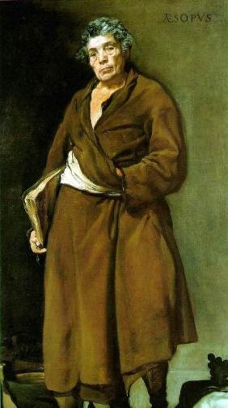
Эзоп ушёл и принёс… язык
«Хорошо. Иди опять на базар и принеси теперь самую худшую в мире вещь», - сказал Ксанф…
Однажды богатый грек Ксанф приказал своему рабу знаменитому баснописцу Эзопу купить самую лучшую вещь в мире
«Конечно, - ответил Эзоп. – Разве может быть в мире что-нибудь лучше, чем язык?»
Эзоп пошёл на базар и принёс… язык
«Почему ты принёс язык?
Неужели ты считаешь, что это самая лучшая вещь в мире?» – спросил Ксанф

Slide 3
2
1
3
Лексика
Фонетика
Фразеология
Морфология
Орфоэпия
Маршрут путешествия
6
4
5
Стилистика
Слово-образование
Синтаксис
Пунктуация

Slide 4
Фонетика
Орфоэпия
Здесь живут звуки нашей речи. Они шумят, свистят, звенят, шипят. Иногда спорят, но никогда не ссорятся. Ведь все звуки хорошо знают, что жить друг без друга они не смогут
Это соседка Фонетики. Она строго следит за тем, чтобы мы правильно произносили звуки в словах. Только ей позволено устанавливать единые правила литературного произношения
Звуки и Буквы
Ударение
Гласные и Согласные
Твердые и Мягкие
Звонкие и Глухие
Notes:
Фонетические игры: логогрифы с.11

Slide 5
Фонетика
Звуки речи
Гласные
Согласные
[а] [о]
[и] [ ы]
[э] [у]

Slide 6
Фонетика
По щучьему велению,
по моему хотению…
Метаграмма
Превратите, заменяя только один ЗВУК,
ночь в день
Со звуком С я не вкусна,
Но в пище каждому нужна.
С М берегись меня, не то
Я съем и платье, и пальто
С К я в школе на стене,
Горы, реки есть на мне.
С П – от вас не утаю –
Тоже в школе я стою
Я цвет одинаковый часто имею:
И с Г зелению, и с К зеленею.
Но с К вам со мною рискованно быть:
Могу и до слёз довести, и убить
Подсказка
ночь-ноль-соль-сель-сень-день

Slide 7
Фонетика
Метаграмма
Загадка, которая основана на изменении одной или нескольких букв в слове, называется метаграммой (meta - между, gramma - буква). Для отгадывания метаграммы необходимо произвести замену одной буквы другой и тогда можно получить новое слово.
Первая метаграмма была помещена английским писателем, математиком и логиком Л. Кэрроллом в журнале «Ярмарка тщеславия» 29 марта 1879 г.

Slide 8
Согласные
Фонетика
мягкие
твердые
[б']
[в']
[г']
[д']
[з']
-
-
-
[j']
[л']
[м']
[н']
[р]
[п']
[ф']
[к']
[т']
[с']
[х']
[ч']
[щ']
-
-
-
-
звонкие
звонкие
глухие
глухие
[б]
[в]
[г]
[д]
[ж]
[з]
-
-
[л]
[м]
[н]
[р]
[п]
[ф]
[к]
[т]
[ш]
[с]
[х]
[ц]
-
-
-
-
Notes:
Свернуть перед переходом на следующий слайд

Slide 9
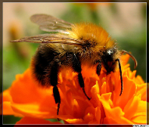
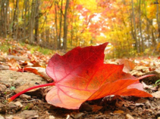
О
С
Фонетика
Гласные тянутся к песенке звонкой,
Могут заплакать и закричать,
Могут в кроватке баюкать ребёнка,
Но не желают свистеть и ворчать
А согласные согласны
Шелестеть, шептать, скрипеть,
Даже фыркать и шипеть,
Но не хочется им петь
С-с-с - змеиный слышен свист.
Ш-ш-ш - шуршит опавший лист.
Ж-ж-ж – шмели в саду жужжат.
Р-р-р - моторы тарахтят
Ж
У

Slide 10
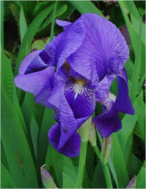
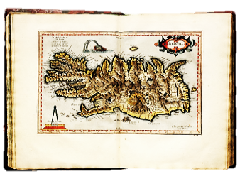
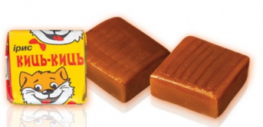
Фонетика
Я сборник карт. От ударенья
Зависят два моих значенья:
Захочешь – превращусь в название
Блестящей, шелковистой ткани
Я травянистое растение
С цветком сиреневого цвета.
Но переставьте ударение,
И превращаюсь я в конфету
Маршрут путешествия

Slide 11
Лексика
Фразеология
В кладовых Лексики и Фразеологии хранятся несметные богатства - все слова нашего языка – от самых-самых древних до только что родившихся. Там по крупицам собраны пословицы и поговорки, фразеологизмы – вся мудрость русского народа

Slide 12
Лексика
Всему название дано –
И зверю, и предмету.
Вещей вокруг полным-полно,
А безымянных – нету!
А.Шибаев

Slide 13
Синонимы
Антонимы
Омонимы
Однозначные и многозначные
Лексикология
Книжные и разговорные
Новые и устаревшие
Общеупотребительные
Профессиональные и диалектные
Исконно русские и заимствованные

Slide 14
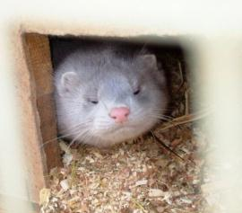
Лексика
Слова-неприятели спорят весь день.
Один скажет: «Солнце!»
Другой скажет: «Тень!»
Один скажет: «Близко!»
Другой: «Далеко!»
Один скажет: «Низко!»
Другой: «Высоко!»
О каких словах идёт речь?
О каком языковом явлении идёт речь?
Я – жилище для зверька,
Для сверчка и паучка.
Есть ещё и тёзка мой:
Редкостный зверёк пушной
Мы с приятелем вдвоём
Дружно, весело живём.
Я ИДУ… и он ШАГАЕТ,
Я СМЕЮСЬ, ХОХОЧЕТ он.
Если ГРУСТНО мне бывает,
Он ПЕЧАЛИТСЯ со мной
О каких приятелях идет речь?

Slide 15
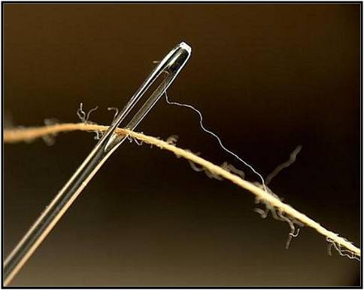
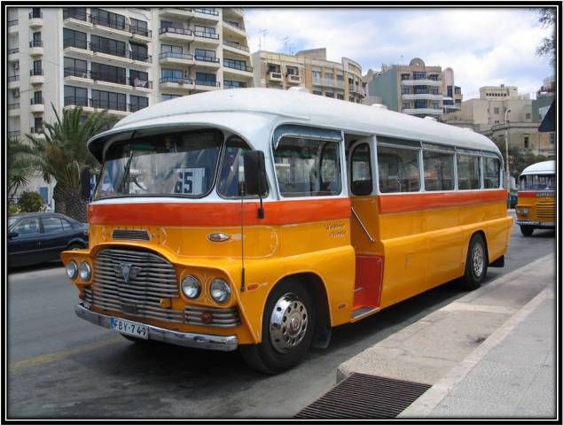
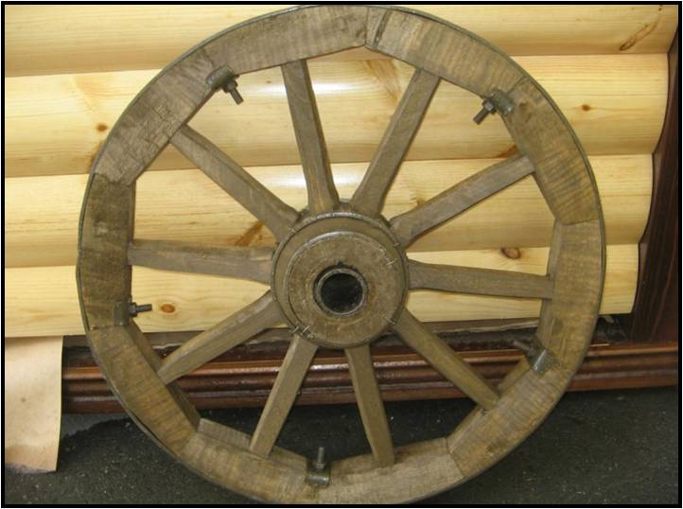
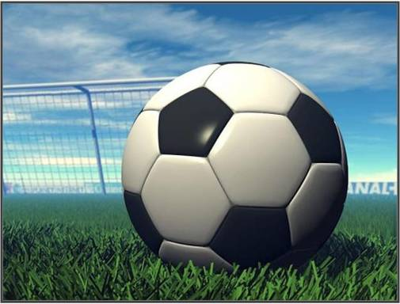
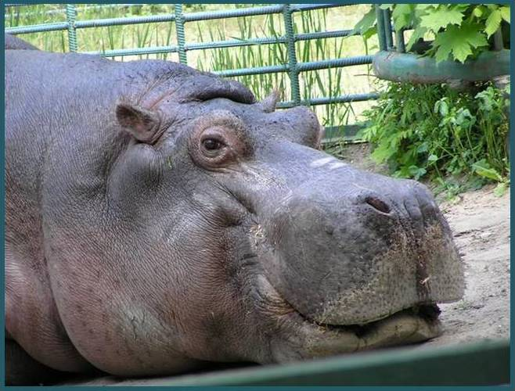
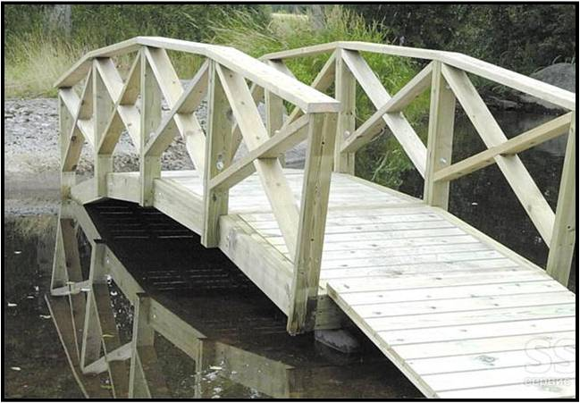
Лексика
Однозначное или многозначное слово?
двигаться
расти
падать
совершаться
идти
26 значений
приближаться
отправляться

Slide 16
Фразеология
Можно ли так сказать?
Он в этом деле кошку съел
Бежать сломя ноги
В ушах правды нет
Работать не покладая головы
Он в этом деле собаку съел
Бежать сломя голову
В ногах правды нет
Работать не покладая рук

Slide 17
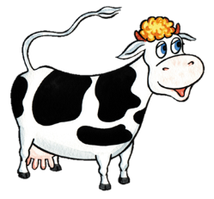
Фразеология
Завершите фразу словом или словосочетанием:
високосный (…)
неизгладимое (…)
насупить (…)
коротать (…)
вскружить (…)
несусветная (…)
одержать (…)
перемывать (…)
намылить (…)
похожи, как две капли воды
этот лес я знаю, как свои пять пальцев
писать безобразно, как курица лапой
исчезло, будто корова языком слизала
високосный год
неизгладимое впечатление
насупить брови
коротать время
вскружить голову
несусветная чушь
одержать победу
перемывать косточки
намылить шею
похожи, как (…)
этот лес я знаю, как (…)
писать безобразно, как (…)
исчезло, будто корова (…)

Slide 18
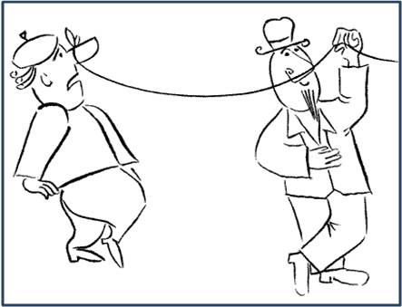
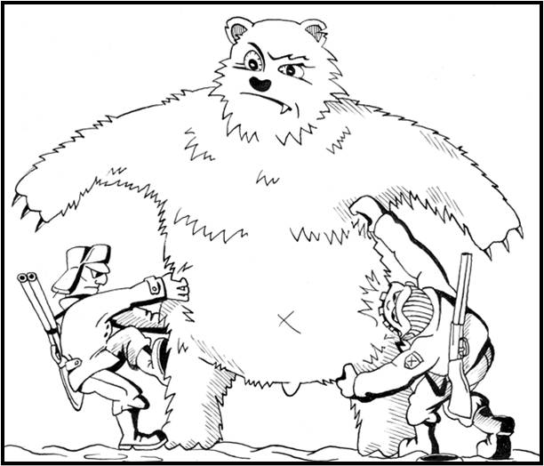
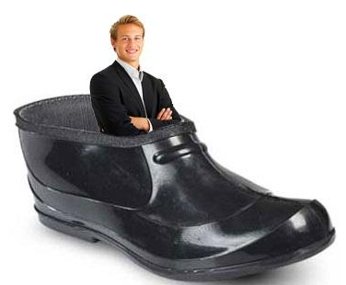
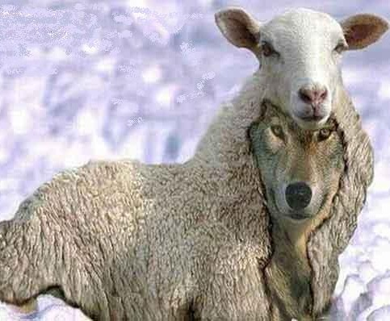
Фразеология
Какие фразеологизмы изображены на картинках?

Slide 19
Фразеология
Ответьте на шуточные вопросы-фразеологизмы
его вешают, когда приходят в уныние; его суют не в свои дела; его задирают, когда зазнаются
он в голове у несерьезного, легкомысленного человека; его советуют искать в поле, когда что-то бесследно исчезает; на него бросают слова и деньги те, кто их не ценит
Маршрут путешествия

Slide 20
Морфология
А здесь вы встретите своих знакомых:
Существительное и Прилагательное, Глагол и Местоимение, Числительное и Наречие, всю дружную семью Предлогов, Союзов, Частиц, Междометий

Slide 21
Морфология
Сможете ли вы определить
части речи в этом предложении?
Гло́кая ку́здра ште́ко будлану́ла бо́кра и курдя́чит бокрёнка
Что вам помогло?

Slide 22
Морфология
Из жизни частей речи
Это самая частотная часть речи: 44% слов в нашей повседневной речи – существительные (т.е. почти каждое второе слово)
Одушевленные или неодушевленные?
Леший, ферзь, тура, мертвец,
толпа, народ, стая, коллектив
Какое небесное тело имеет два названия: одно мужского рода, другое – женского?
У числительных бывает по два окончания: с двумястами, о четырехстах, шестьюдесятью
На долю часто употребляемых прилагательных приходится 16,6%, т.е. около полутора тысяч (пятое место среди других частей речи)
Звучащие глаголы:
волк воет, пчелы жужжат, лягушки урчат и квакают, дятел стучит и барабанит, свинья и кабан хрюкают
А кто стрекочет, кашляет, ухает, воркует, тявкает и лает?
Из числительных первого десятка реже всего употребляются восемь и девять
Число СЕМЬ издавна считалось священным. Вспомните пословицы и поговорки с числом СЕМЬ
В русском языке у слова МОРЕ есть более 140 прилагательных.
А у слова МУЗЫКА – более 280
Местоимения занимают 3-е место по частоте употребления (на 30 слов -14 местоимений), хотя их всего 69
По частоте употребления глагол занимает второе место после существительного: из 9 тысяч слов глаголов около 2,5 тысяч
существительное
прилагательное
море
глагол
местоимение
числительное
Маршрут путешествия

Slide 23
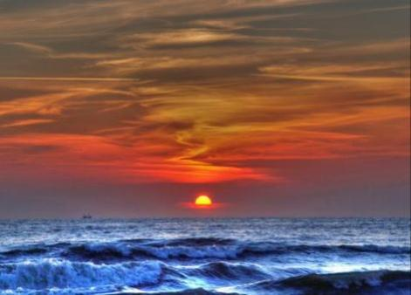
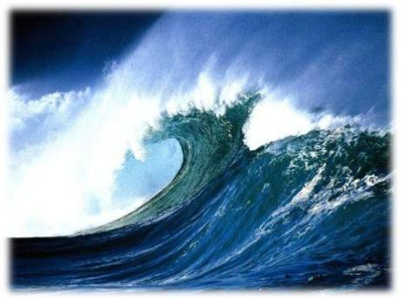
Морфология
безбрежное
бескрайнее
громадное
мрачное
лиловое
изумрудное
ласковое
широкое
безоглядное
суровое
молочное
торжественное
угрюмое
чарующее
капризное
черное
туманное
глубокое
бездонное
грозное
кипучее
штормовое
буйное…
море

Slide 24
Словообразование
Здесь вовсю кипит работа. Приставки, суффиксы, окончания так и снуют от одного корня к другому, образуя разные слова. Тут происходят волшебные превращения…

Slide 25
Словообразование
ученый
научиться
учить
учебный
ученик
-уч-
учеба
учитель
выучить
учиться

Slide 26
Приставки
Словообразование
Слова-родственники?!
Подушка – внушать – уши - наушники
Облако – наволочка – волочить
Морока – мрачный – сумрак
Колесо – колобок – околица – околесица
Горло – ожерелье - обжора – горло
Пятка – запятая – запонка – перепонка
Пуговица – пузо - пыжиться

Slide 27
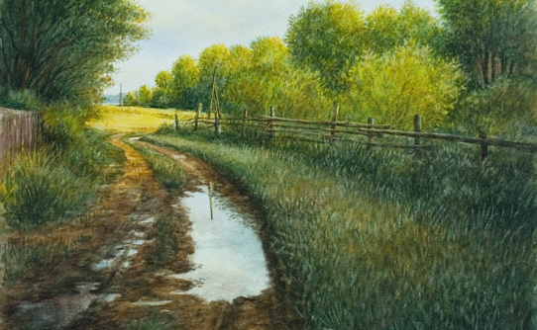
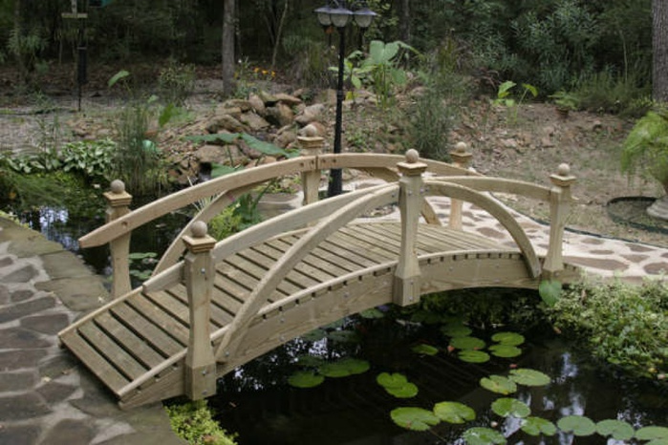
Приставки
Словообразование

Slide 28
Суффиксы
Словообразование
Сидит Славочка на заборике,
А под ним на скамеечке Боренька.
Боренька взял тетрадочку,
Написал: «Дурачок ты, Славочка»
Вынул Славочка карандашище,
Написал в тетрадь: «Ты дурачище».
Борище взял тетрадищу
Да как треснет по лбищу Славищу.
Славище взял скамеищу
Да как треснет Борищу в шеищу.
Плачет Славочка под забориком.
Под скамеечкой плачет Боренька
Маршрут путешествия

Slide 29
Синтаксис
Пунктуация
Постарайтесь подружиться с Синтаксисом. Это очень строгий и важный господин…
Главным советником у Синтаксиса работает Пунктуация. Очень капризная особа! Чуть что не по ней, тут же может поменять один знак препинания на другой или убрать его вовсе
«В стране невыученных уроков»

Slide 30
Синтаксис
Пунктуация
Как можно понять следующие предложения?
Как он уехал
Меня зовут Маша
Он всё делал так как его просили
Я не видел брата товарища и его сестру
Грязь покрыла всё окно дверь потолок стены
А если расставить запятые?

Slide 31
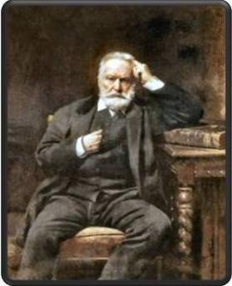
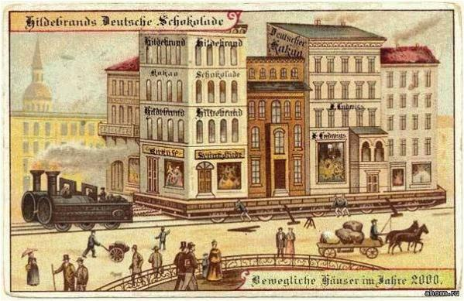
Письма без слов
CARTE POSTELE
?
CARTE POSTELE
!
Виктор Гюго
Маршрут путешествия

Slide 32
Стилистика
Удивительны владения Стилистики, доброжелательной, приветливой и гостеприимной. Она рада помочь каждому гостю: выбрать нужное слово, правильно построить предложение, научить использовать богатейшие выразительные средства языка, чтобы речь стала выразительной, точной, логичной, ясной

Slide 33
Может ли так написать директор школы?
Стилистика
Уважаемые родители! Поскольку ваш сын опять схватил пару, а в журнале у него то пара, то кол, он, несомненно, срежется на экзамене и я вынужден буду выставить его из школы.
Директор В.Петров

Slide 34
Стилистика
Найдите лишние слова в предложениях
На дороге Гринева и Савельича застал снежный буран.
Он сидел, облокотившись локтями о стол.
Народ все более сильнее ненавидел помещиков
В этот вечер я не успел закончить до конца работу.
На Камчатке очень много горячих гейзеров.

Slide 35
Стилистика
Вот что может получиться, если небрежно относиться к своей речи
Своей славе мага и чародея Брюс обязан подземной трубе.
В душе у Пушкина творилось что-то неразумное.
Секундомерам нужно правильно выполнять правила дуэли.
Это стихотворение вызвало у меня двуликие чувства.
Это была девушка без детей тридцатилетнего возраста.
Став блестящей светской дамой, Онегин пишет ей письмо.

Slide 36
…Словом можно убить, словом можно спасти,
Словом можно полки за собой повести.
Словом можно продать, и предать, и купить,
Слово можно в горящий свинец перелить…
Вадим Шефнер
До новых встреч
в стране Русского языка!

Slide 37
Информационные источники:
Александрович Н.Ф. Занимательная грамматика. – Минск: «Народная асвета», 1964
Арсирий А.Т. Занимательные материалы по русскому языку/Под редакцией Л.П.Крысина. – М.: Просвещение, 1995
Бурмако В.М. Русский язык в рисунках. – М.: Просвещение, 1991
Поэты о русском языке/Сост.Р.К.Кавецкая. - Воронеж: Изд-во ВГУ, 1989
Лебедев В.А. Поурочные разработки к учебнику Т.А.Ладыженской и др. – М.: Дрофа, 2001
Ожегов С.И., Шведова Н.Ю.. Толковый словарь русского языка. – М.: Азбуковник, 1997
Шкатова Л.А. Подумай и ответь. Учебное издание – М.: Просвещение, 1989
На уроке и после урока. Материалы по занимательной грамматике. Сборник статей/сост. А.В.Прудникова. – М.: Государственное учебно-педагогическое издательство Министерства просвещения РСФСР, 1962
Отрывки из творческих работ учащихся МОУ «Гимназия № 27» г.Барнаула
Материалы портала, использованные при создании ВЭ
Беленькая Л.В. Уменьшение веса презентации через опцию "Сжатие рисунков
Беленькая Л.В. Алгоритм уменьшения веса презентации через опцию программы Power Point «сжатие рисунков»
Беленькая Л.В. Выделение и перемещение фрагмента. В помощь учителю.
Беленькая Л.В. Интерактивная лента. Поэтапное выполнение. В помощь учителю
Беленькая Л.В. Алгоритм выполнения триггера в презентации PowerPoint. В помощь учителю.
Беленькая Л.В. Общие правила оформления презентации PowerPoint. В помощь учителю.

Slide 38
Интернет-ресурсы
Музыка к к/ф «Солярис», ком. Э. Артемьев «Слушая Баха» http://www.lossofsoul.com/LIFE_IS/cinema.htm
Эзоп - http://www.ibiblio.org/wm/paint/auth/velazquez/velazquez.aesop.jpg
Антонимы - http://900igr.net/datas/russkij-jazyk/Antonim/0003-003-Slova-neprijateli-sporjat-ves-den.jpg
Шмель - http://stat18.privet.ru/lr/0a146fa2ff033c4efe97ca175d0ec241
Лист - http://i.bigmir.net/img/dnevnik/uploads/1106914/550067/1.jpg
Незнайка - http://static.eva.ru/eva/130001-140000/138808/photoalbum/1864208.jpg, http://detsad-kitty.ru/uploads/posts/2010-06/1277926180_rrrrrrryer.jpg,
Незнайка в скафандре - http://content.foto.mail.ru/mail/ra1tcevictor/1056/i-1280.jpg
Волк в овечьей шкуре - http://opasnost-novbug.ucoz.ru/IMAGES_III/IMAGES_I/volk_v-shkure_ovcy.jpg
Водить за нос - http://media.log-in.ru/images/articles/article_1235/1.gif
Делить шкуру неубитого медведя -
http://www.balalar.ru/UserFiles/gallery/pic/0017/2006-08-11_03-49_medved_small.gif
Бегемот - http://foto.spbland.ru/data/media/7/18934_P5140009.JPG
Колесо телеги - http://www.kamen18.ru/upload/iblock/078/0783c507d13ce0e1fbe81e89805899f9.jpg
Автобус - http://dic.academic.ru/pictures/wiki/files/70/FBY749.jpg
Игла - http://www.mr7.ru/netcat_files/828/623/post_46175_1224569217_thumb__580_no.jpg
Мяч - http://www.en.proplay.ru/images/users/gallery/23682/165504_m.jpg
Морфология - http://ru.wikipedia.org/wiki/Глокая_куздра
Море - http://beznadegi.net/uploads/posts/1180380767_waves0221280.jpg, http://img15.nnm.ru/4/5/d/b/b/003b804d63c731e999ed7186db5_prev.jpg,
Голубая норка - http://nightswim.narod.ru/norka768x576.jpg
Сесть в калошу - http://lh6.ggpht.com/initiativescope/SMllVRani6I/AAAAAAAABFQ/sQTBrrQVDuA/s400/Рабочее%20место%20консультанта.jpg

Slide 39
Ирис цветок - http://brainiedeal.files.wordpress.com/2008/12/monthlyconert.jpg?w=359&h=463
Ирис конфета - http://www.ygo.ru/img/o/dbf29bf82e6e7f5bf34a34ebf0a9e7b2.png
Ткань атлас - http://olmatex.ru/d/45837/d/image_19.jpg
Атлас - http://enc.lib.rus.ec/atlas/044.jpg
Волк в овечьей шкуре - http://opasnost-novbug.ucoz.ru/IMAGES_III/IMAGES_I/volk_v-shkure_ovcy.jpg
Мост - http://i.ss.ua/images/2010-04-07/834/X34KFUA=/civil-work-civil-work-bridges-crossings-2.800.jpg
Портрет В.Гюго - http://i44.servimg.com/u/f15/12/35/69/37/victor10.jpg
Книга с дверцей - http://www.wlwv.k12.or.us/DistrictDepts/Operations/sf_dsrctSafety/CRESTMANUAL/Image11.gif
Французская открытка - http://i.proext.com/prikol/view/477-2.jpg
Смеющийся смайлик - http://images4.hiboox.com/images/1509/diapod8ed18b779496c44460ffdb6328a85a5.jpg
«В стране невыученных уроков»(видео) - http://youtu.be/zMoPVzGMkVU
Рукопись - http://images.samogo.net/images/30579468_letters.jpg
Домик с колокольчиком (слайд 27) - http://media.tumblr.com/tumblr_l5hrmtllIl1qc9g1b.jpg
Домик (слайд 27)- http://www.proza.ru/pics/2010/03/23/1605.jpg
Мостик (слайд 27) - http://img0.liveinternet.ru/images/attach/c/2/64/935/64935736_Nnd450x9.jpg
Лужа на дороге - http://www.artrussian.com/images/media/47851.jpg
Смайлики-путешественники (слайд 27) - http://s43.radikal.ru/i102/1007/8a/6edb43bbe506.jpg, http://www.porjati.ru/uploads/posts/2009-02/1233782492_21.jpg,
http://open.az/uploads/posts/2010-10/thumbs/1287807057_x_d065b438.jpg,
http://shkolazhizni.ru/img/content/i64/64565.gif
Смайлик в очках (слайд27) - http://www.kampfkunst-centrum.de/assets/images/Cool-Kids.jpg
Смайлик (слайд 34) http://s47.radikal.ru/i115/0909/48/deeab68d79d6t-

